Slide 1

Banco de Dados
Curso de Especialização em Internet das Coisas
Leonardo Faix Pordeus
leonardopordeus@gmail.com
2017

Slide 2
Armazenar e Consumir Dados

Slide 3
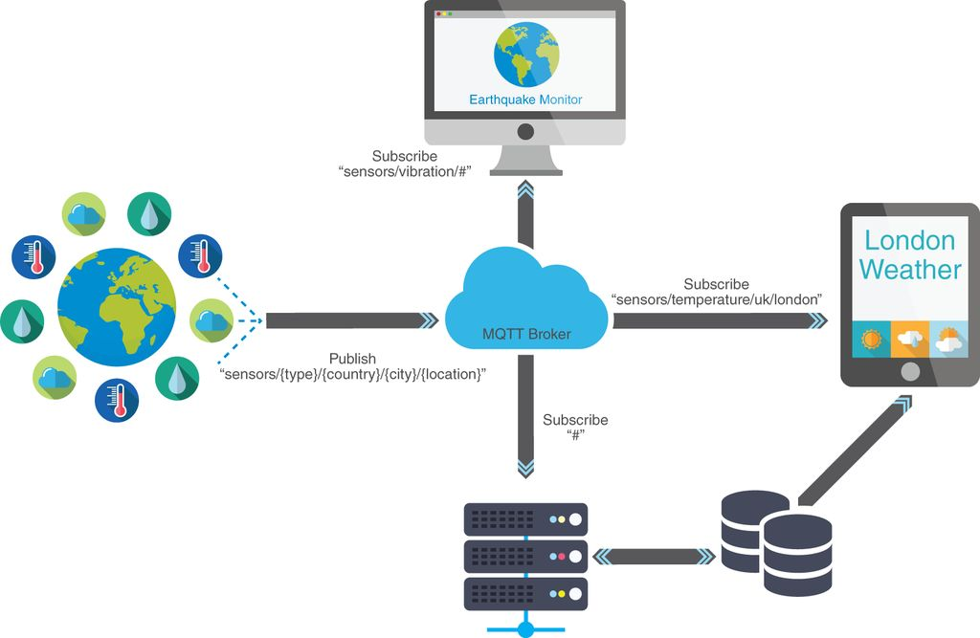
Armazenar e Consumir Dados

Slide 4
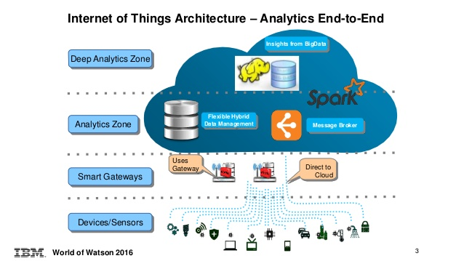
Armazenar e Consumir Dados

Slide 5
Armazenar e Consumir Dados
Como armazenar os dados adquiridos?
Como realizar a comunicação entre diferentes plataformas em diferentes linguagens?
Como usar os dados armazenados?

Slide 6
WebServices
Fornecem um meio padrão de iteroperabilidade entre diferentes aplicações de software, executando em uma variedade de plataformas e/ou estruturas;
JAVA
JavaScript
Python
...
Aplicações clientes e servidores que se comunicam entre si por meio World Wide Web’s (WWW) e HyperText Transfer Protocol (HTTP);
Diferentes formatos:
XML, JSON, HTML etc...

Slide 7
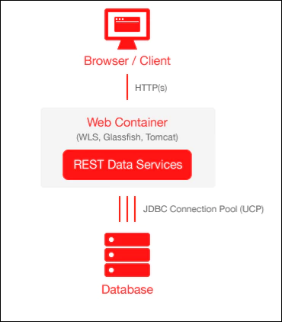
Rest
Representational State Transfer (REST);
As chamadas de funções são executadas por solicitações HTTP;

Slide 8
Rest
Protocolo HTTP:
GET:
Recuperar dados;
POST:
Criar e/ou recuperar dados;
PUT:
Atualizar dados;
DELETE:
Remover dados;

Slide 9
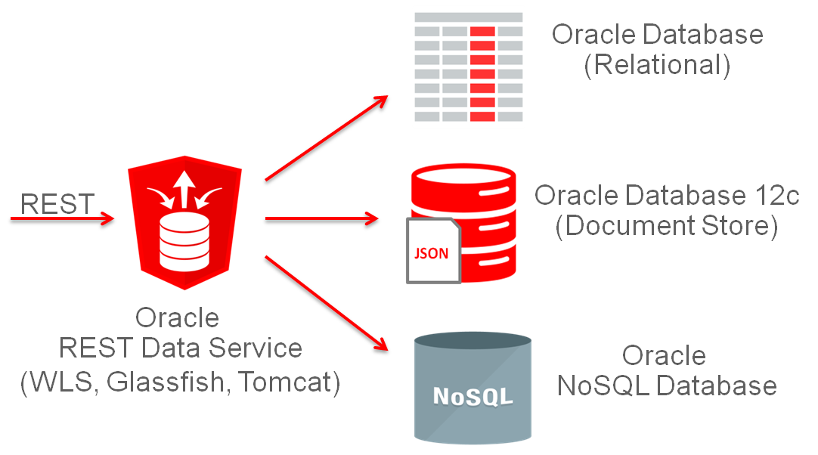
Rest

Slide 10
Java
Instalar Java:
sudo apt install openjdk-8-jdk-headless
Eclipse JEE:
http://www.eclipse.org/
Servidor de Aplicação Tomcat:
https://tomcat.apache.org/download-80.cgi
Template disponível no github;
CRUD (CREATE, READ, UPDATE, DELETE);

Slide 11
Java Spring Boot
Framework que ajuda a configurar um projeto em Java;
Engloba diferentes APIs;
Rest
Banco de dados
Segurança
...
https://start.spring.io/

Slide 12
Java Spring Boot
Instalar Java:
sudo apt install openjdk-8-jre-headless
Eclipse JEE:
http://www.eclipse.org/
Visual Studio Code
https://code.visualstudio.com/
Embedded Tomcat;
Template disponível no github;

Slide 13
Python
MySQL Connector:
https://dev.mysql.com/doc/connector-python/en/connector-python-examples.html
http://www.mysqltutorial.org/python-mysql/
https://www.w3schools.com/python/python_mysql_getstarted.asp
Rest WebServices
FLASK - http://flask.pocoo.org/
https://code.visualstudio.com/docs/python/tutorial-flask
Django
https://www.djangoproject.com/
https://docs.djangoproject.com/pt-br/2.1/intro/tutorial01/
https://www.tutorialspoint.com/django/index.htm
https://code.visualstudio.com/docs/python/tutorial-django

Slide 14
Acesso a dados
ODBC:
Open Database Connectivity Open Database Connectivity;
Padrão para acesso a sistemas gerenciadores de bancos de dados;
JDBC:
Java Database Connectivity;
API de acessos a dados;
Hibernate/JPA:
Framework para mapeamento objeto-relacional em Java;
Linq:
Adiciona funcionalidades de consultas para .NET;

Slide 15
Arquitetura MVC
Controller
(Ex: Rest API)
View
Usuário
Model
(Ex: Serviços, DAO, ...)
BD

Slide 16
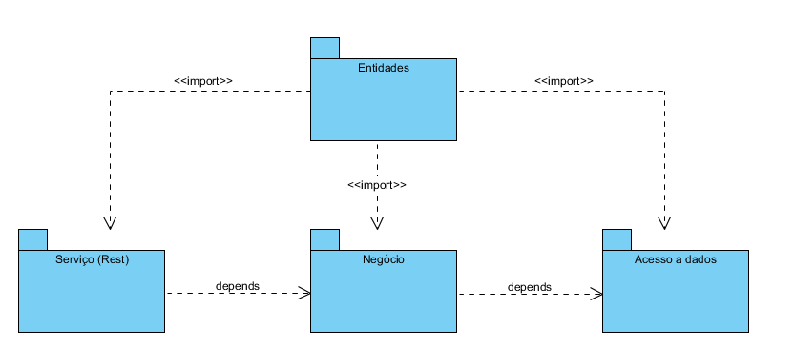
Arquitetura

Slide 17
Exemplo
Postman
https://www.getpostman.com/apps
SOAPUI
https://www.soapui.org/downloads/soapui.html
Template Cliente:
GIT;

Slide 18
Exemplo
http://localhost:8080/template_jdbc/rest/aluno?id=1
http://localhost:8080/template_jdbc/rest/aluno/listaAluno
{"nome": "Le"}
http://localhost:8080/template_jdbc/rest/aluno/save
{ "nome": "Teste", "dtNascimento": "1990-11-08"}
{ "id": 11, "nome": "Teste2", "dtNascimento": "1990-11-08"}
http://localhost:8080/template_jdbc/rest/aluno/delete?id=11

Slide 19
Exemplo
http://localhost:8080/departamento/add?name=DAELN
http://localhost:8080/departamento/all
http://localhost:8080/departamento/allByName?name=DAEL
http://localhost:8080/departamento/allByNameNative?name=DAEL

Slide 20
Projeto
Projeto do banco de dados;
Implementar um banco de dados;
Inserir dados;
Criar consultas para extrair informações do banco (Fazendo uso de JOIN, HAVING, ...);
Aplicação WEB com REST;
Apresentação
Não precisa ser slide.

